Slide 1
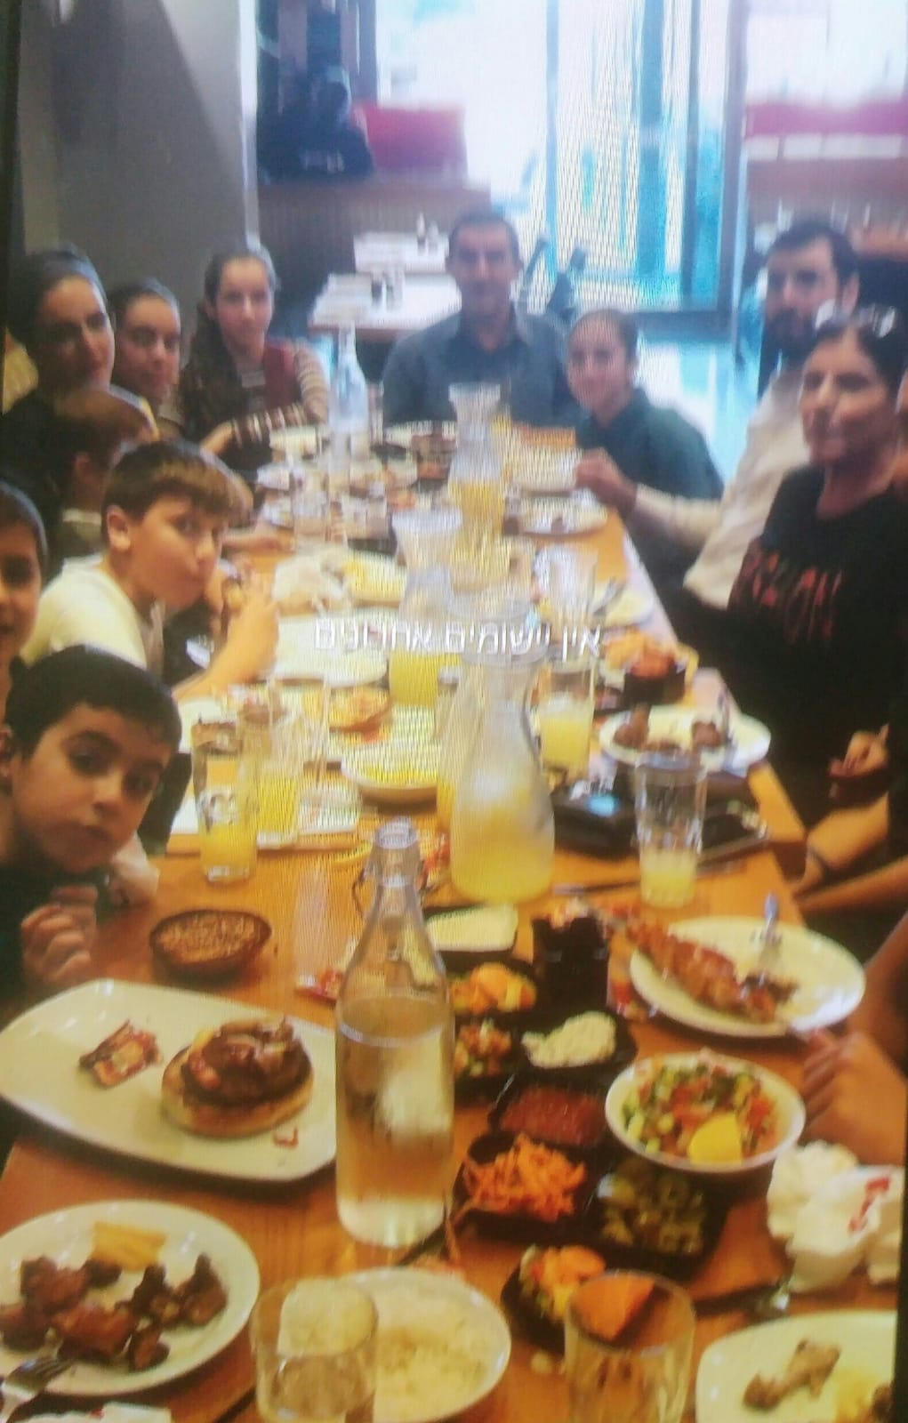
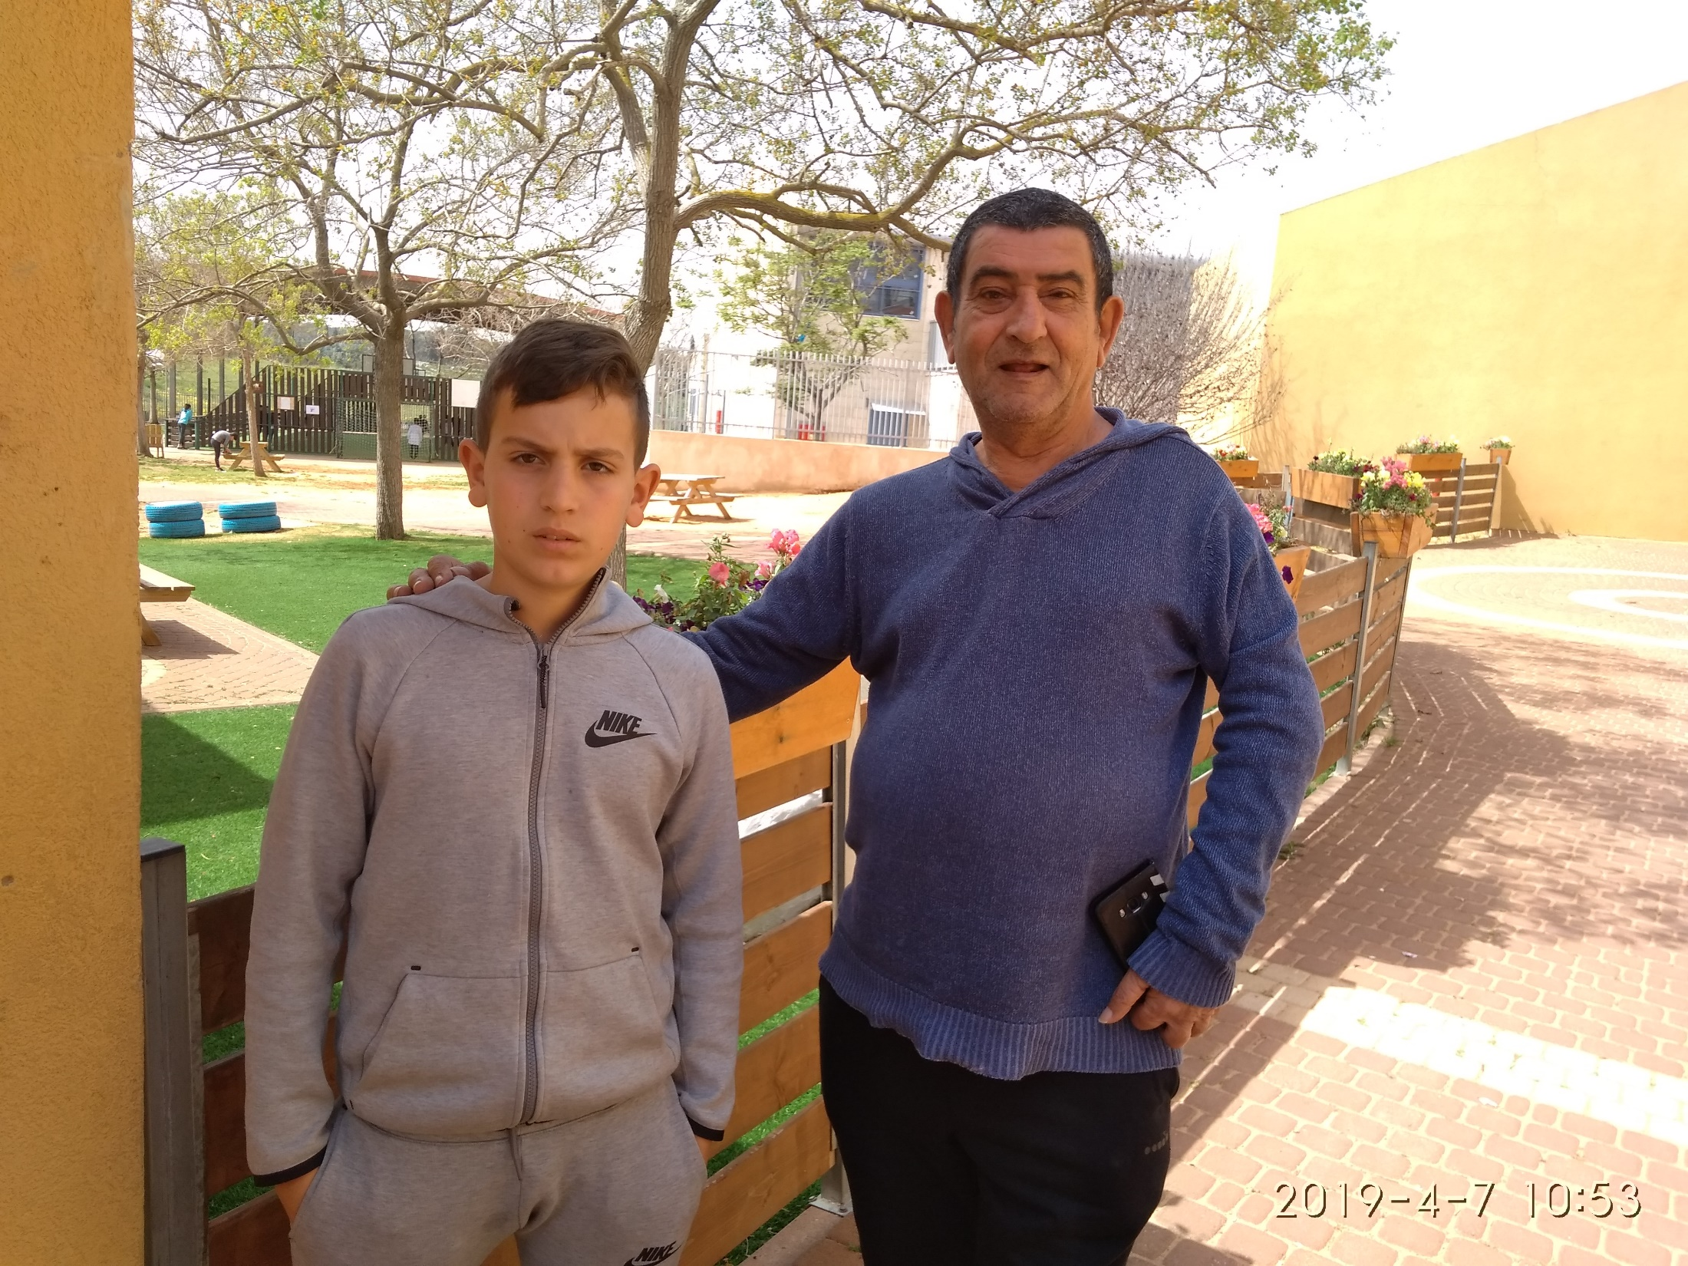
ילדותו של סבא שאול
ילדותו של סבי עברו בהרבה
מקומות עקב שינוים במצב משפחתי
בית ספר לב הפרדס שנת תשע"ט

Slide 2
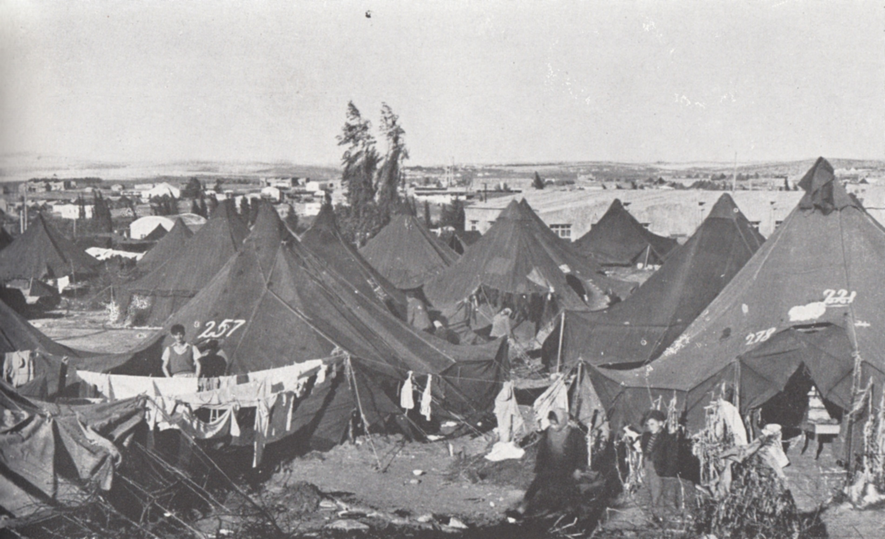
נתניה
סבא וסבתא רבא של סבא , עלו לארץ מעיראק בשנות ה 50 והתגוררו בנתניה , במחנה עולים , { גרו באוהלים } .
סבא נולד בישראל ב 02.07.1951

Slide 3
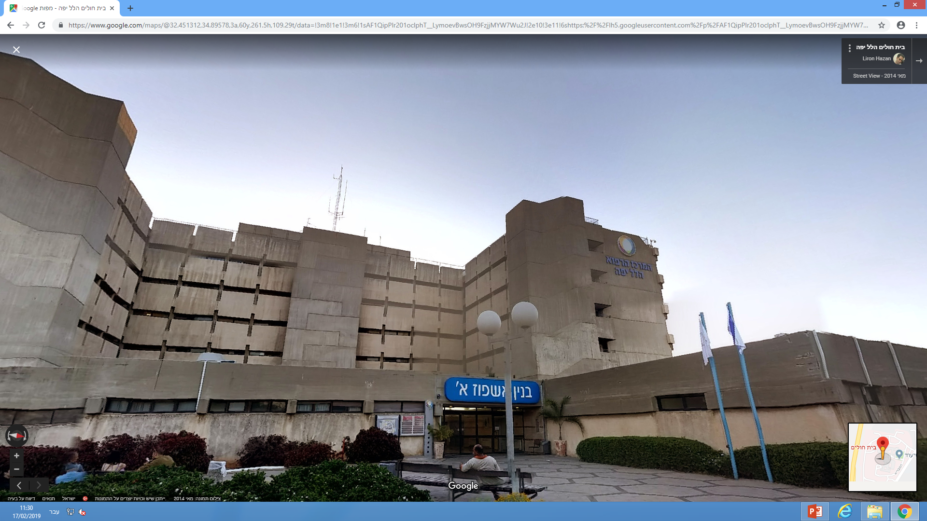
חדרה
סבי נולד בבית חולים הלל יפה בחדרה בלידתו התגורר עם הוריו בנתניה.
שנה לאחר לידתו לקה בשיתוק פוליו בתקופת מגפת הפוליו בארץ .
במהלך השנים עבר ניתוחים בפרקי היד וכתף שמאל בבית החולים אסף הרופא.
תקופת הגן ובית ספר יסודי התחיל בנתניה .
סבתא רבתא ילדה שבעה ילדים , סבא שאול ילד שני במשפחה .
חמישה בנים ושתי בנות.
סבתא רבתא חלתה בדיכאון לידה לאחר לידה חמישית.

Slide 4
ירושלים
בעקבות הלקות בבריאותה של סבתא רבתא.
סבי ואחיו הועברו למשפחות אומנות ומוסדות בתנאי פנימיה .
סבא ואחיו הבכור הופנו למשפחה אומנת חרדית בירושלים.
למדו שם בחידר במשך שנה, עקב אי התאמה למסגרת החרדית
הועברו למשפחה מסורתית בירושלים , שם סיים סבא בית ספר יסודי לאחר מלחמת ששת הימים בשנת 1967.

Slide 5
רעננה
סבא עבר לרעננה ללמוד בבית ספר תיכון כפר בתיה בתנאי פנימיה .
שם למד מקצוע החקלאות ונגרות .
סיים את לימודיו בשנת 1969

Slide 6
נתניה - הרצליה - דימונה
בשנת 1969 סבי החל לעבוד בתשלובת ערד בחברה קבלנית לעבודות חשמל והתגורר בדימונה .
בשנת 1970 סבי עבד בחברה קבלנית לבנין כמנהל חשבונות וניהול קבוצת בעלי מקצוע בתחום הבנין בהרצליה עד שנת 1977 .
בשנת 1975 סבי נישא לסבתא תקוה ובשנת 1976 נולדה אמא שלי .
בשנת 1977 סבי החל לעבוד במס הכנסה [ כיום רשות המסים ].

Slide 7
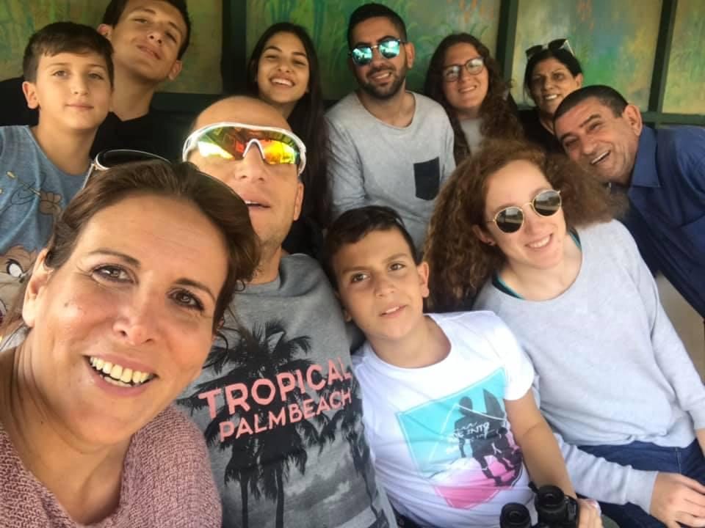
נתניה
בשנת 1977 סבא וסבתא רכשו דירה בנתניה
וגרים בה עד היום.
אני ומשפחתי בשמורת החולה בצפון

Slide 8
איתמר
רועי
עידו
נועה
אבירם
כלנית
אסתר
אהרון
תקווה
שאול
רחל
ישראל
מרים
אברהם
נזימה
מנשה
ג‘ולט
ציון

Slide 9
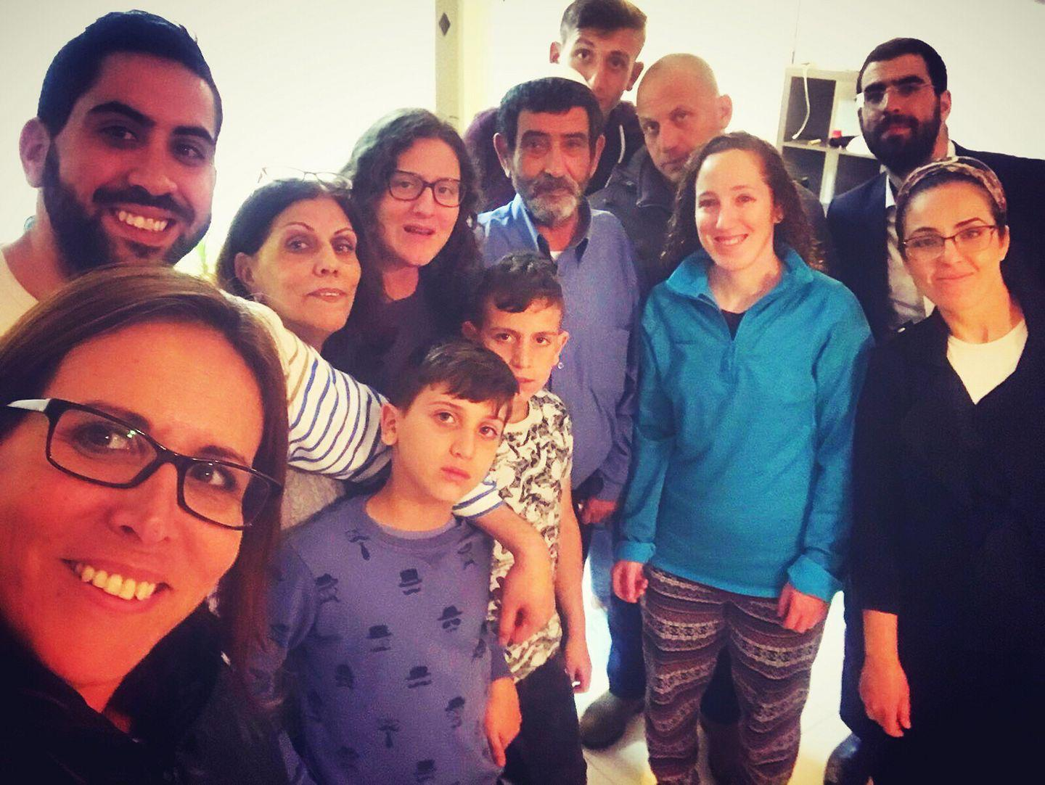
כמה מילים
שאול סבא: חיבור מפרה ומעשיר
[ תרתי משמע ]
בין סבא שאול לרועי הנכד בהנאה מרובה והתקרבות שורשית והתחברות מדור לדור.
רועי נכד: למדתי על ילדותו של סבי המון בהנאה רבה בענין וסקרנות
היה לי מעשיר וכיף.

